Slide 1
«Использование мнемотехники в развитии связной речи детей дошкольного возраста»
Воспитатель МБДОУ «ЦРР – детский сад «Марьино» Рыльского района Курской области
Затолокина Инна Александровна
2023 год

Slide 3
«Учите ребенка каким- нибудь неизвестным ему пяти словам – он будет долго и напрасно мучиться, но свяжите двадцать таких слов с картинками, и он их усвоит на лету»
К. Д. Ушинский

Slide 4
«Использование мнемотехники в развитии связной речи детей дошкольного возраста»
Слова «мнемотехника» и «мнемоника» обозначают одно и тоже – техника запоминания. Она происходит от греческого «mnemonikon» по имени древнегреческой богини Мнемозины – матери девяти муз и обозначает «искусство запоминания». Считается, что это слово придумал Пифагор Самосский (6 век до н. э.) Первые сохранившиеся работы по мнемотехнике датируются примерно 86-82гг. до н. э., и принадлежат перу Цицерона и Квинтилиана. Современный энциклопедический словарь дает следующие определения мнемотехники.

Slide 5
Мнемотехника
– это система различных приемов и методов, направленных на развитие памяти путем образования ассоциаций, используя для этого визуальные и звуковые примеры.

Slide 7
Задачи
развивать у детей с помощью графической аналогии, а так же с помощью заместителей запоминать и рассказывать знакомые сказки по мнемотаблице.
развивать у детей психические процессы: мышление, внимание, воображение, память(различные виды).
развивать у детей умственную активность, сообразительность, наблюдательность, умение сравнивать, выделять существенные признаки.
Воспитывать у детей потребность в речевом общении для лучшей адаптации в современном обществе.

Slide 8
Знакомить ребенка с мнемотехникой надо постепенно в игровой форме. Сначала показать ребенку мнемоквадрат, потом мнемодорожку, а потом мнемотаблицы

Slide 10
Мнемотехника включает в работу оба полушария головного мозга. Левое, которое отвечает за логическое мышление и развитие речи, и правое, которое отвечает за творческое начало.

Slide 11
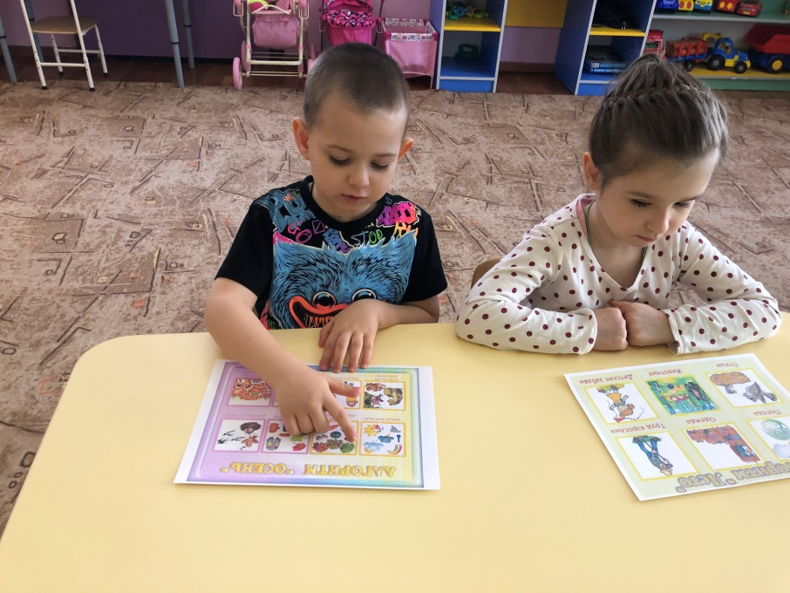
Начинать знакомство с мнемотехникой можно с 3 лет, познакомить ребенка с мнемоквадратом.
В возрасте 4-7лет интересно работать уже с мнемодорожками и мнемотаблицами. С их помощью, дети легко запоминают стихи и спокойно составляют рассказы- описания по картинкам.

Slide 13
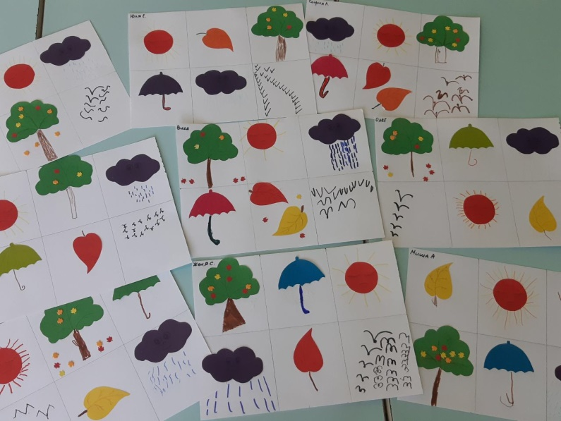

Slide 15
Этапы создания мнемотаблицы самостоятельно.
1) Читаем рассказ или стихотворение, выделяем важные моменты.
2) Берем лист бумаги и расчерчиваем его на равные квадраты.
3) В каждом квадрате рисуем картинку, которая, по вашему мнению, ассоциируется со словами этого квадрата.
4) Подписываем каждый квадрат словами, которые стоит запомнить (при необходимости).

Slide 16
Например, нам нужно создать мнемотаблицу для стихотворения:
На подносе У Фроси Ананас И абрикосы

Slide 17
Алгоритм разучивания стихотворения
Выразительно прочитать стихотворение.
Прочитать стихотворение еще раз, показывая изображение в мнемотаблице.
Уточнить, все ли слова знакомы малышу. Если что-то непонятно или незнакомо, стоит объяснить в простой и доступной форме.
Далее надо прочитать по строчке, с опорой на мнемотаблицу, а ребенок должен повторить, смотря на таблицу.
И последнее, ребенок «читает» мнемотаблицу сам. То есть воспроизводит то, что запомнил.

Slide 18
Алгоритмы для рассказов

Slide 20
Работа с родителями
Анкетирование
Индивидуальные беседы и консультации
Информация на стенде группы
Буклеты
Мессенджер WhatsApp

Slide 21
Польза от мнемотаблиц для детей.
Положительных развивающих моментов для детей от такой методики очень много.
Применяя эту технику в жизни, ребенок:
развивает память;
воображение;
интеллект;
развивает образное мышление;
внимательность;
фантазию;
учится выстраивать логические цепочки;
развивает речь и увеличивает словарный запас;
ребенок сможет с легкостью запоминать информацию.

Slide 22
Динамика развития связной речи дошкольников Старшая группа 2020-2021 уч.г.

Slide 23
Динамика развития связной речи дошкольников Подготовительная группа 2020-2021 уч.г.

Slide 25
Таким образом, систематическая работа по формированию связной речи у детей с использованием приемов мнемотехники, работа с родителями воспитанников, дает свои результаты: расширяет представления детей об окружающем мире, развивает психические процессы, формирует связную речь, что в дальнейшем способствует более эффективному обучению в школе.

Slide 26
Спасибо за внимание!

